Slide 1
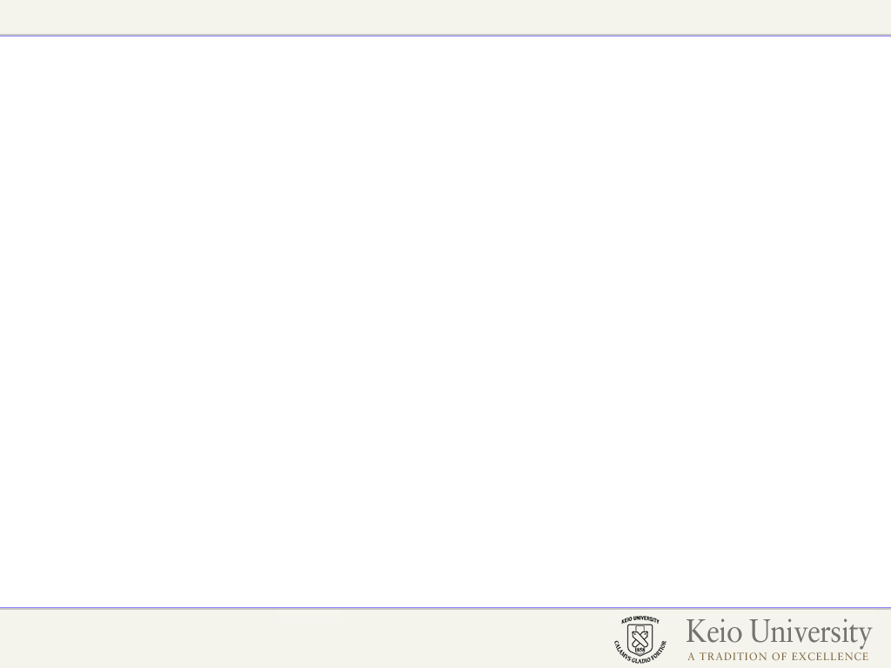
KAGEシステムによる
漢字フォント制作支援
慶應義塾大学 / CHISE Project
上地宏一
kamichi@fonts.jp

Slide 2
KAGEシステムとは
多漢字環境の実現
  新字、異形字
  外字
フリー漢字フォント環境の実現
グリフの自動生成
  部品の自動合成処理
全体紹介 ＋ 新ネタの紹介

Slide 3
これまでの漢字フォント
Unicode による字種の増加
  6千→2万→7万
  Ext. B 対応フォントの出現
    日本はマダ～？
OpenType と Adobe Japan1-6
著作権とライセンス
  著作権を主張
  実際は使用ライセンスによる制限

Slide 4
これまでの外字・新JIS
市販の外字
  品質は問題なし。字種もそろっている。
  ライセンスの問題。不足字種の問題。
外字の自作
  アウトラインフォントはキレイだけど面倒。
新JIS（２００4）
  結局、Windows Vista の混乱収束→波及か。
  JIS2000 実装フォント

Slide 5
これまでのフリーフォント
フリー＝無料は多数
フリー＝自由は少数
  日本：和田研・さざなみ
    やはり品質が。IPAフォントの出現。

Slide 6
結局
なんとかなってるけど…
…やっぱり不満カナ？

Slide 7

KAGEによる支援
カンタンにグリフデザイン
  スケルトン(骨格)情報に明朝風自動肉付け
    始終点・制御点、端形状、部品の再利用
    cf. 和田研フォント
    (sample)
  NEW ｇｌｙｐｈEditor (demo.)

Slide 8
KAGEによる支援
カンタンにフォントパッケージング
  FontForgeを活用
  プロトタイプ(demo.)

Slide 9
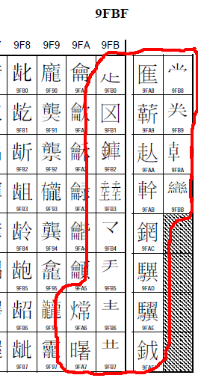
活用事例
（１）ちょびっと Ext. B フォント
  吉野家に敬意を表したい
    U+20BB7 (de m o.)
（２）Unicodeの新コード
  U+9FA6 ～ U+9FBB
  CJK Strokes
    (data)(web)(ms-word)
（３）外字フォント

Slide 10
結論
グリフデータを単純なテキストとして保持可能
  Web協業によるフォントデザインの可能性
便利なフォントエディタよりも便利

Slide 11

ところでKAGEシステム
もともと 土＋口 → を想定
  グリフ配信サーバ
    計画が大きすぎた
分離と拡張
  スケルトン肉付けエンジン＋データ記述
    デザインツール・フォントパッケージ化の準備
  漢字部品の自動合成(調整)→ CHISE 2003
  既存漢字集合の構造データの適用
  部品の用意

Slide 12
CHISE文字DBのIDS情報
数万字の漢字構造情報
  活用したい！
CHISE独自の部品体系
  CDP、GTなど複数の既存コード
  KAGE独自の部品体系
    UCS＋KAGE独自部品＋変形部品
  統合したい！

Slide 13
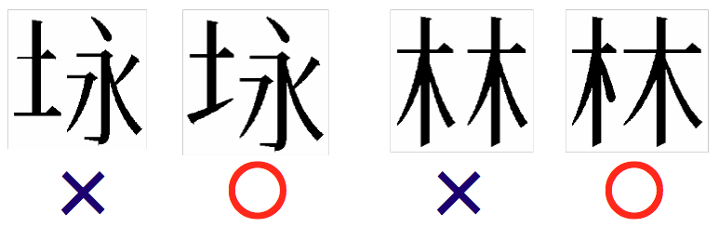
素性の新設
{->|<-}formed@component*location
location
  connect-right 牜 
  connect-left
  connect-above 
  connect-below 
  cover-around 
  put-into

Slide 14
KAGE部品の格納
glyph@kage
  まだ未着手
  CHISE DBへのアクセス
    Libchiseを自分で使えるようになった
    Cygwinでも動く
  CHISE IDSをそのまま生成に使う？
    UCS部品の指すもの

Slide 15
オフトピ(-1)：CHISE漢字連環図
CHISE文字DBを検索
  文字オブジェクト間関係を図示(Graphviz)
CHISE IDS FINDとペアで
demo. 丈 呉 丑
どのオブジェクトにKAGEデータを付すべきか
  深すぎると使いにくい
  偏化変形 と 異形・異デザイン の優先度
  探索ルール

Slide 16
部品の用意
上地デザイン：800弱用意
  悲しいかな、やる気喪失気味
データベース科研費
  外注
慶應義塾大学 環境情報学部
非常勤講師 藤沢市遠藤

Slide 17
CopyleFont 計画
Copyleft + Font = CopyleFont …。
  目指せ日本発(初)
  Ext. B まで対応
  自由なフォント

Slide 18
まとめ
KAGEとCHISEによる多漢字字形処理環境
自由で豊かな環境を

